Slide 1












Chào em vào
lớp 1

Slide 2


Slide 3

Làm quen với tư thế đọc,
viết, nói, nghe

Slide 4
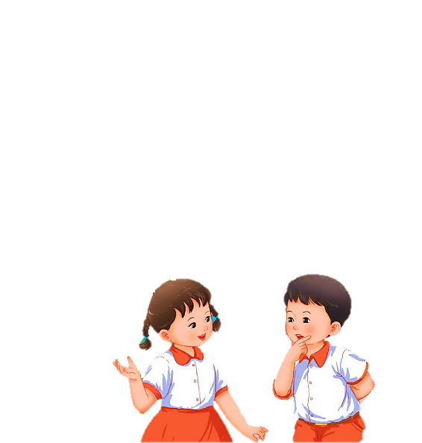
3
Làm quen với tư thế đọc, viết, nói, nghe

Slide 5
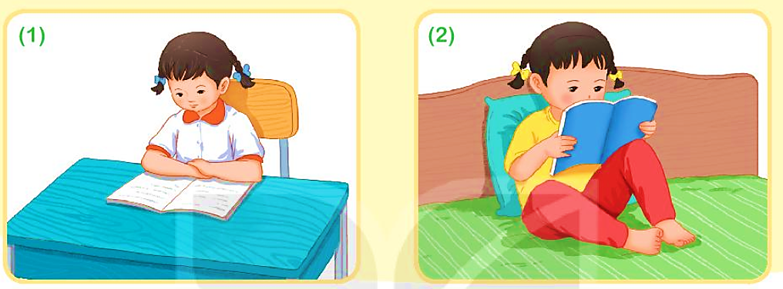
3
Làm quen với tư thế đọc, viết, nói, nghe
a) Quan sát và nhận xét
Tư thế đọc

Slide 6

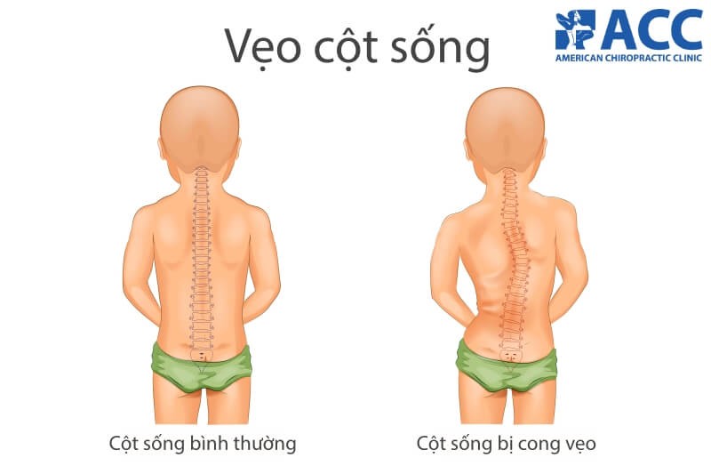
Ngồi đọc sai tư thế
Cận thị
Cong vẹo cột sống

Slide 7
Ngồi đọc đúng tư thế
1
Ngồi ngay ngắn, tay để lên bàn
2
Sách cách mắt khoảng 25-30cm
3
Đọc sách nơi đủ ánh sáng

Slide 8
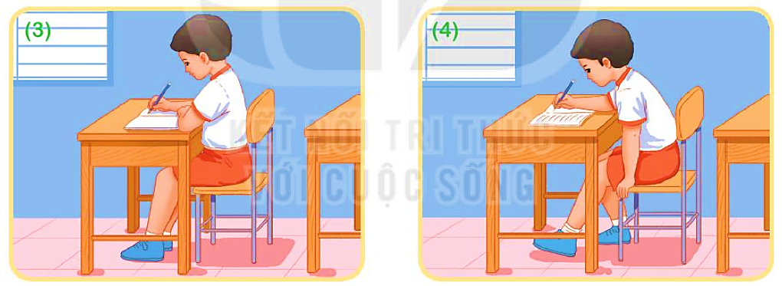
3
Làm quen với tư thế đọc, viết, nói, nghe
a) Quan sát và nhận xét
Tư thế viết

Slide 9
Ngồi viết đúng tư thế
Ngồi ngay ngắn, thẳng lưng
Mắt cách vở khoảng 25-30cm
Tay trái giữ vở, tay phải cầm bút
1
2
3

Slide 10
Ngồi viết sai tư thế
Lưng cong
Mắt gần vở
Ngực tì vào bàn, tay bám vào ghế
1
2
3

Slide 11
Ngồi đọc, viết sai tư thế
Cận thị
Cong vẹo cột sống

Slide 12
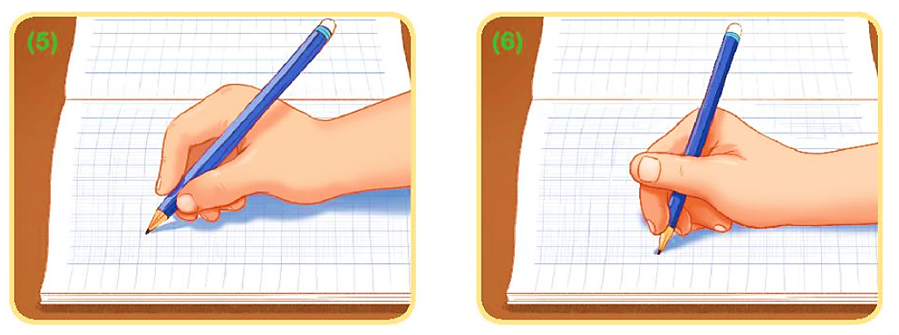
3
Làm quen với tư thế đọc, viết, nói, nghe
a) Quan sát và nhận xét
Tư thế cầm bút

Slide 13
Tay cầm bút đúng

Slide 14
Tay cầm bút sai

Slide 15
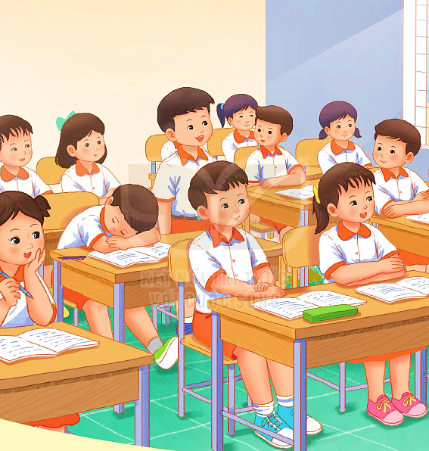
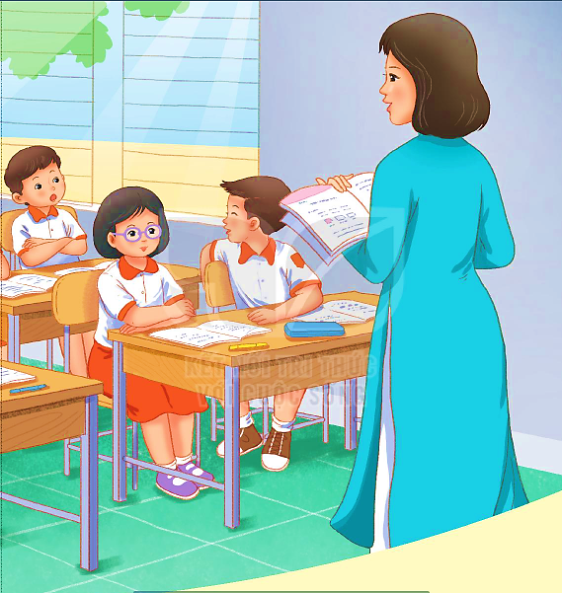
a) Quan sát và nhận xét
Trong lớp học

Slide 16





Slide 17





请替换文字内容，添加相关标题，修改文字内容，也可以直接复制你的内容到此。请替换文字内容，添加相关标题，修改文字内容，也可以直接复制你的内容到此。请替换文字内容，添加相关标题，修改文字内容，也可以直接复制你的内容到此。
b)Thực hành các tư thế đọc, viết, nói, nghe

Slide 18



Slide 19







Câu 1: Khi ho hoặc hắt hơi con cần:
A. Che mũi
B. Che miệng
C. Cả A và B đúng
500

Slide 20

Câu 2: Không được đưa tay lên những bộ phận nào sau đây?
A. Mắt
B. Mũi
C. Miệng
D. Cả 3 đáp án trên
1000

Slide 21
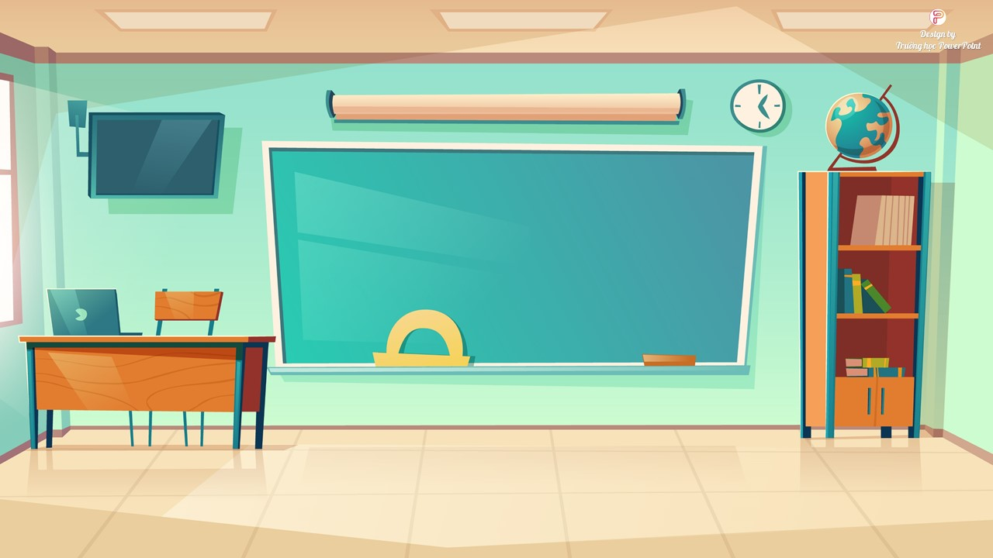
Câu 3: Có nên dùng chung các đồ dùng cá nhân không?
A. Nên
B. Không nên
1500

Slide 22

Câu 4: Khi có dấu hiệu sốt, ho, khó thở, con cần báo cho ai?
A. Bạn cùng lớp
B. Bố mẹ, thầy cô giáo hoặc người lớn
C. Không báo cho ai cả
2000

Slide 23





Chúc các con chăm ngoan, học tốt!
23

